Slide 1


Día, Fecha: | DIA, DD/MM/2026
Hora de inicio: | 00:00
Sistemas Operativos 2 [A]
NOMBRE_ESTUDIANTE

Slide 2







SISTEMAS OPERATIVOS 2
Escuela de Ingeniería de Ciencias Y Sistemas
Facultad de Ingeniería
Universidad de San Carlos de Guatemala

Slide 3

Anuncios Importantes
  Anuncio 1
  Anuncio 2
  Anuncio 3

Slide 4

Anuncios Importantes
  Actividad
  Actividad
  Actividad

Slide 5


Competencia(s) que desarrollaremos
  Entender el marco de referencia o estructura lógica general de un sistema operativo, que le permita la utilización, análisis y diseño de sistemas operativos.
  Usar óptimamente los recursos y API de los sistemas operativos, en el desarrollo de aplicaciones

Slide 6
Valor(es) de la Semana
Equidad
La planificación/programación de CPU se trata de darle el tiempo adecuado a cada proceso en ejecución, muchas veces no se trata de igualdad y la igualdad no es lo óptimo, sino de equidad, que en términos generales significa darle a cada uno el tiempo que necesita para avanzar tanto como el resto.

Slide 7

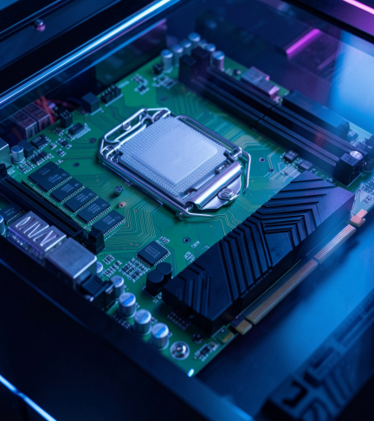
Unidad 02
Gestión de Memoria

Slide 8

Memoria Virtual: Algoritmos de Reemplazo de Páginas

Slide 9
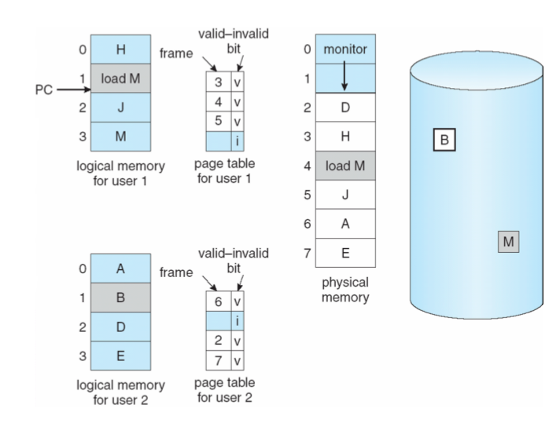
Algoritmos de Reemplazo de Páginas
¿Por qué se necesitan algoritmos de reemplazo?
  La memoria física (RAM) es limitada y mucho más pequeña que el espacio virtual total de todos los procesos activos.
  Cuando un proceso necesita una página que no está en RAM y no hay marcos libres, el SO debe desalojar una página existente para hacer espacio.
  La elección de qué página desalojar determina cuántos futuros fallos de página se producirán.
  Un mal algoritmo puede degradar severamente el rendimiento del sistema.
  Este problema es equivalente al de cachés en hardware: maximizar los "aciertos" y minimizar los "fallos".

Slide 10
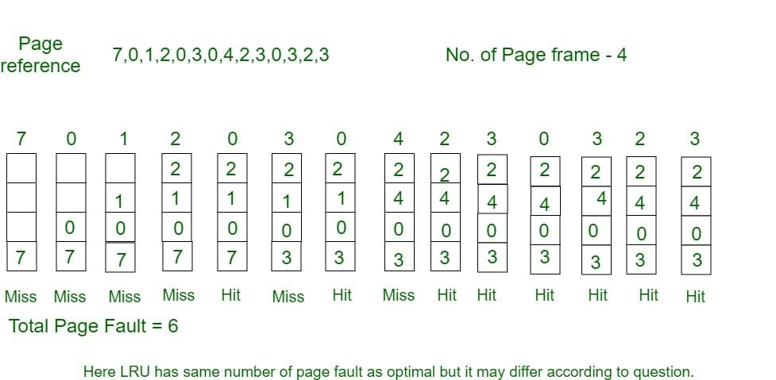
Conceptos Previos Necesarios
  Marco (frame): división física de la RAM de tamaño fijo donde se carga una página.
  Página: unidad lógica del espacio virtual de un proceso, mismo tamaño que un marco.
  Cadena de referencias: secuencia de accesos a páginas que hace un proceso. Ejemplo: 1, 2, 3, 4, 1, 2, 5, 1, 2, 3, 4, 5.
  Fallo de página (page fault): la página referenciada no está en ningún marco cargado en RAM.
  Número de marcos: cantidad de marcos físicos disponibles para ese proceso. A mayor cantidad, menos fallos (en general).

Slide 11
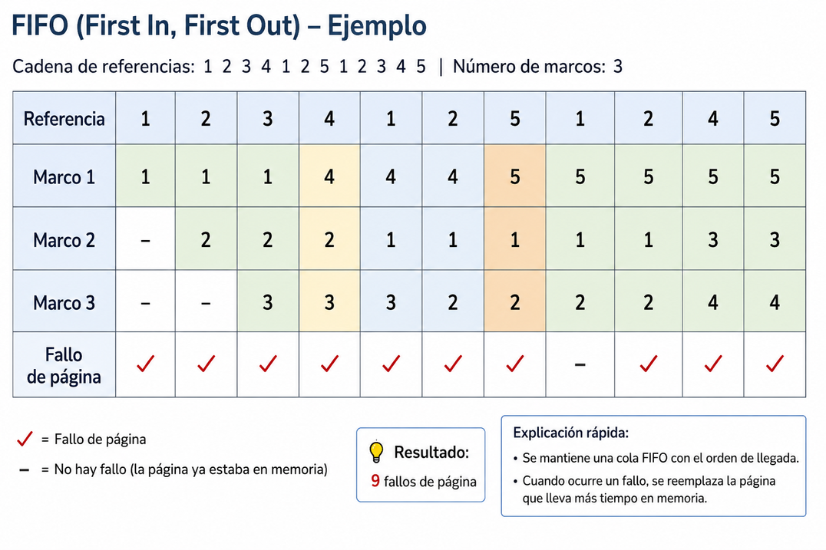
FIFO — First In, First Out
La página que entró primero a memoria es la primera en ser reemplazada.
Se mantiene una cola FIFO con el orden de llegada.
Ventaja: extremadamente simple de implementar.
Desventaja principal — Anomalía de Bélády (1969): al aumentar el número de marcos, el número de fallos de página puede aumentar en lugar de disminuir. Contraintuitivo y problemático.

Slide 12
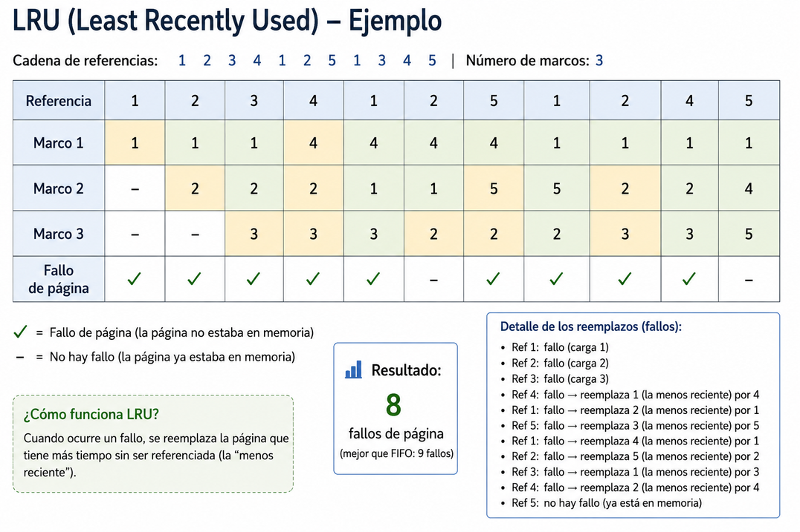
LRU — Least Recently Used
  Reemplaza la página que no ha sido accedida por más tiempo.
  Se basa en el principio de localidad temporal: lo que se usó recientemente, probablemente se usará pronto de nuevo.
  No sufre la anomalía de Bélády — más marcos siempre significa igual o menos fallos.
  Implementaciones posibles:
    Contador: cada página guarda el tiempo del último acceso; se reemplaza la de menor contador. Costo: O(n) en búsqueda.
    Stack/Pila: cada acceso mueve la página al tope; la del fondo es la LRU. Costo: actualización en cada referencia.
  En la práctica pura es costoso; se usan aproximaciones hardware como el bit de referencia.
  Mismo ejemplo → 8 fallos (mejor que FIFO).

Slide 13
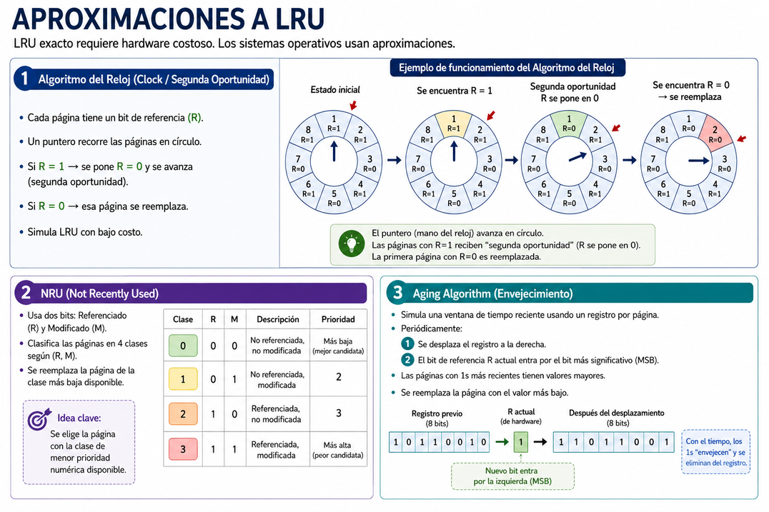
Aproximaciones a LRU
Dado que LRU exacto requiere hardware costoso, los SO usan aproximaciones:
  Algoritmo del Reloj (Clock / Segunda Oportunidad):
    Cada página tiene un bit de referencia (R).
    Un puntero recorre las páginas en círculo.
    Si R=1 → se pone R=0 y se avanza (segunda oportunidad).
    Si R=0 → esa página se reemplaza.
    Simula LRU con bajo costo.
  NRU (Not Recently Used):Usa dos bits: Referenciado (R) y Modificado (M).
    Clasifica páginas en 4 clases (00, 01, 10, 11).
    Se reemplaza la de menor clase disponible.
  Aging Algorithm: desplazamiento de bits para simular una ventana de tiempo reciente.

Slide 14
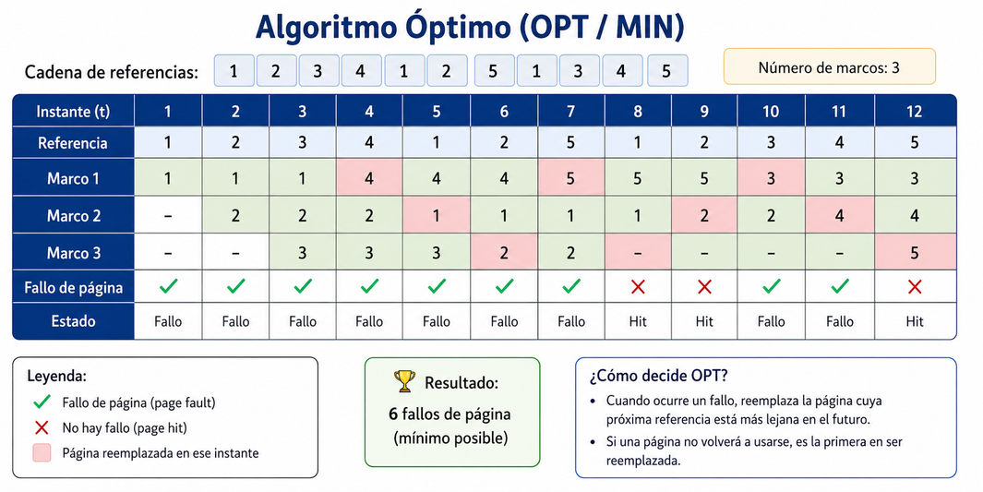
Algoritmo Óptimo (OPT / MIN)
  Propuesto por Bélády (1966). Reemplaza la página que no será utilizada por el mayor tiempo en el futuro.
  Garantiza el mínimo número posible de fallos de página para cualquier cadena de referencias con n marcos dados.
  No es implementable en sistemas reales porque requiere conocimiento del futuro.
  Uso: sirve como cota inferior teórica para evaluar el rendimiento de otros algoritmos. Si LRU está cerca de OPT, es suficientemente bueno.
  Mismo ejemplo → 6 fallos (mínimo posible).

Slide 15

Paginación bajo Demanda y Fallos de Página

Slide 16
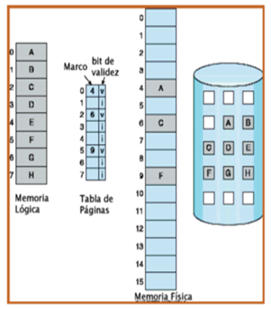
¿Qué es la Paginación bajo Demanda?
  Estrategia donde las páginas de un proceso no se cargan en RAM al inicio, sino solo cuando el proceso las referencia por primera vez.
  Combina el concepto de memoria virtual con la gestión lazy (perezosa) de recursos.
  Analogía: es como un libro en una biblioteca — no se fotocopia entero antes de leerlo, solo se saca la página que se necesita.

Slide 17
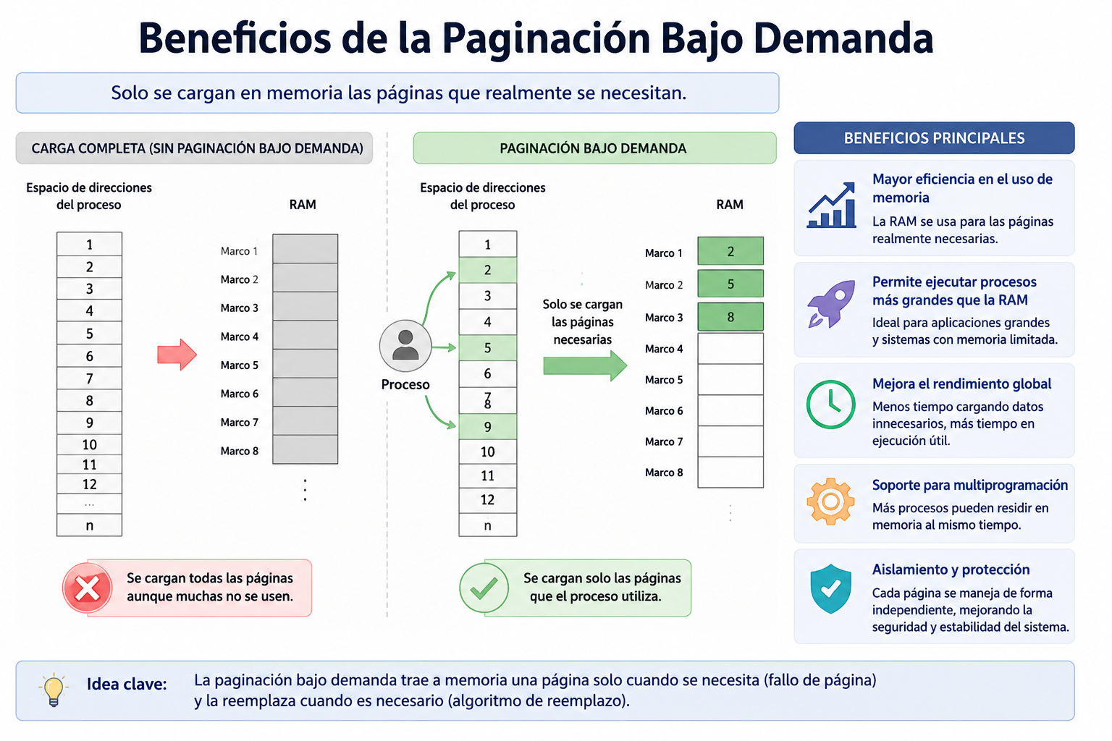

Slide 18

Linux vs GNU/Linux
A menudo llamado simplemente "Linux", pero es una combinación:
Linux: Es el nombre del Kernel (Núcleo).
GNU: Proyecto que aporta herramientas (compiladores, shells, editores).
* Filosofía: Software libre y de código abierto (FOSS).
Cabe señalar que existen derivados que usan el núcleo Linux pero que no tienen componentes GNU, como el sistema operativo Android, asi como también existen distribuciones de software GNU donde el núcleo Linux está ausente como FreeBSD.

Slide 19
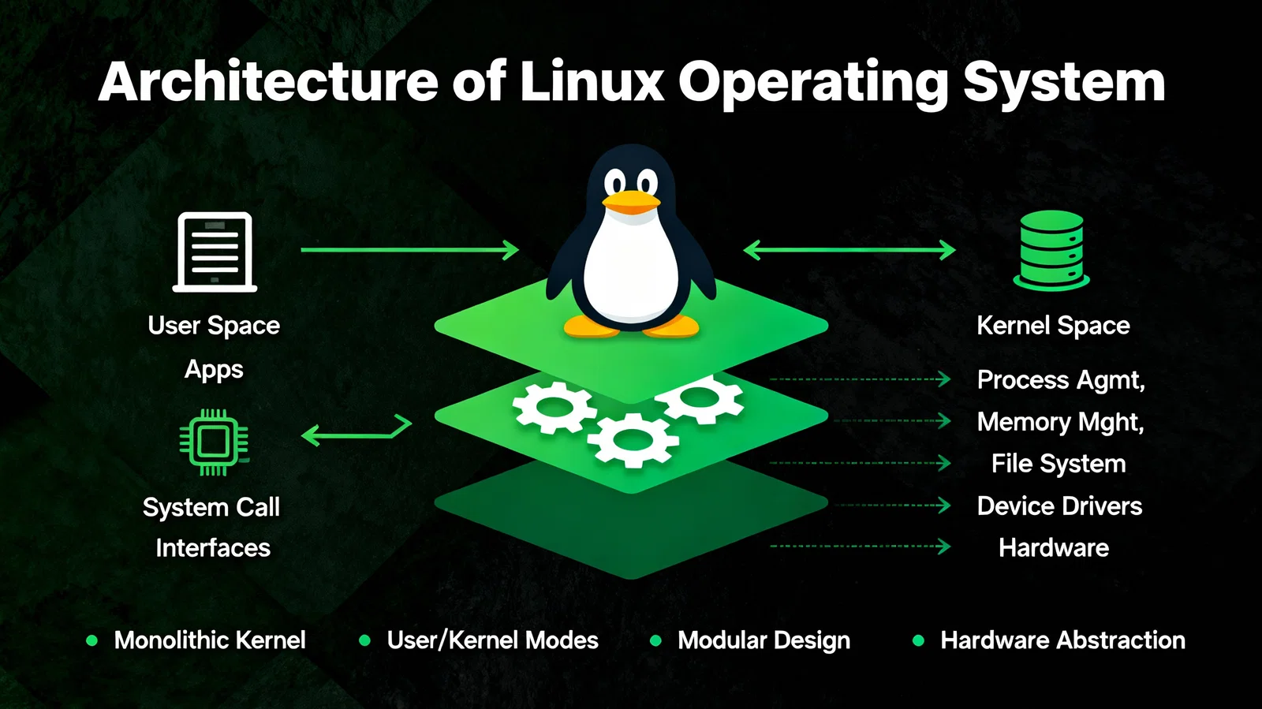
Arquitectura
del Kernel
Kernel de Linux.
Estructura del código fuente del Kernel.
Escribir y compilar módulos del kernel (LKM).
Carga y descarga de módulos dinámicos.

Slide 20
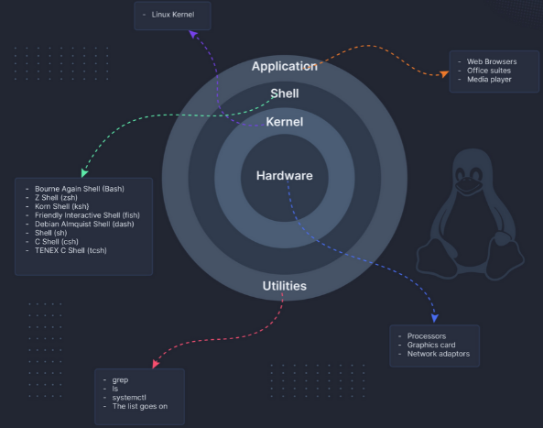
Kernel de Linux
Actúa como la interfaz principal entre el hardware y los procesos.
  Gestor de Procesos: Planificación y multitarea.
  Gestión de Memoria: Paginación y segmentación.
  Subsistema de Archivos: Interfaz común (VFS).
  Syscalls: API para solicitudes del usuario.

Slide 21
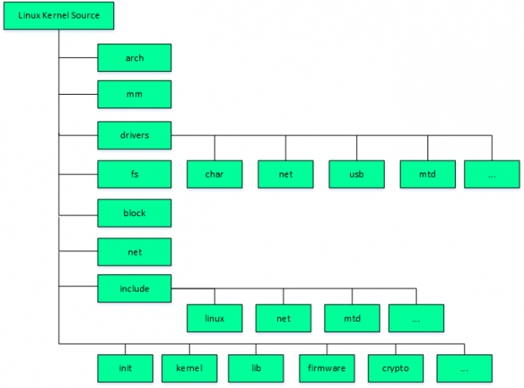
Estructura del código fuente del Kernel
El código fuente del kernel de Linux está organizado en varios subdirectorios dentro del árbol de código principal, cada uno dedicado a un subsistema específico.
Esta estructura modular permite mantener el código bien organizado y facilita el mantenimiento y desarrollo de nuevas características.

Slide 22
/arch: Contiene el código específico para diferentes arquitecturas de hardware (como x86, ARM, MIPS, etc.). Aquí se encuentran las configuraciones y adaptaciones del kernel para funcionar en diferentes plataformas.
/kernel: Incluye el núcleo del código del sistema operativo, con funcionalidades como la gestión de procesos, sincronización, y planificación. Es el corazón del sistema y maneja la lógica central del kernel.
/include: Contiene los archivos de cabecera utilizados por el resto del kernel. Estos archivos definen estructuras de datos, funciones, y constantes usadas a lo largo del código.
/fs: Código relacionado con los sistemas de archivos soportados por Linux. Aquí se implementan los diferentes tipos de sistemas de archivos y el VFS (Virtual File System).
/drivers: Contiene los controladores de dispositivos para el hardware, como controladores de red, de almacenamiento, de video, y otros periféricos. Esta estructura modular permite que los drivers se carguen y descarguen dinámicamente, mejorando la adaptabilidad del kernel.

Slide 23
/net: Incluye el código para la pila de redes y los protocolos de comunicación, como TCP/IP, IPv4, IPv6, y otros. Este directorio es fundamental para todas las funcionalidades de red del kernel.
/mm: Contiene el código de gestión de memoria, incluyendo algoritmos de administración de memoria virtual, paginación, intercambio (swapping) y asignación de memoria. Esta sección es crucial para optimizar el uso de recursos y evitar cuellos de botella.
/security: Código relacionado con la seguridad del sistema, como el módulo SELinux, AppArmor, y otros mecanismos de control de acceso. También se ocupa de la implementación de políticas de seguridad para proteger el sistema de amenazas.
/init: Contiene el código de inicialización del kernel que se ejecuta al inicio del sistema. Este código prepara el entorno y carga las configuraciones necesarias para que el kernel pueda iniciar correctamente.

Slide 24
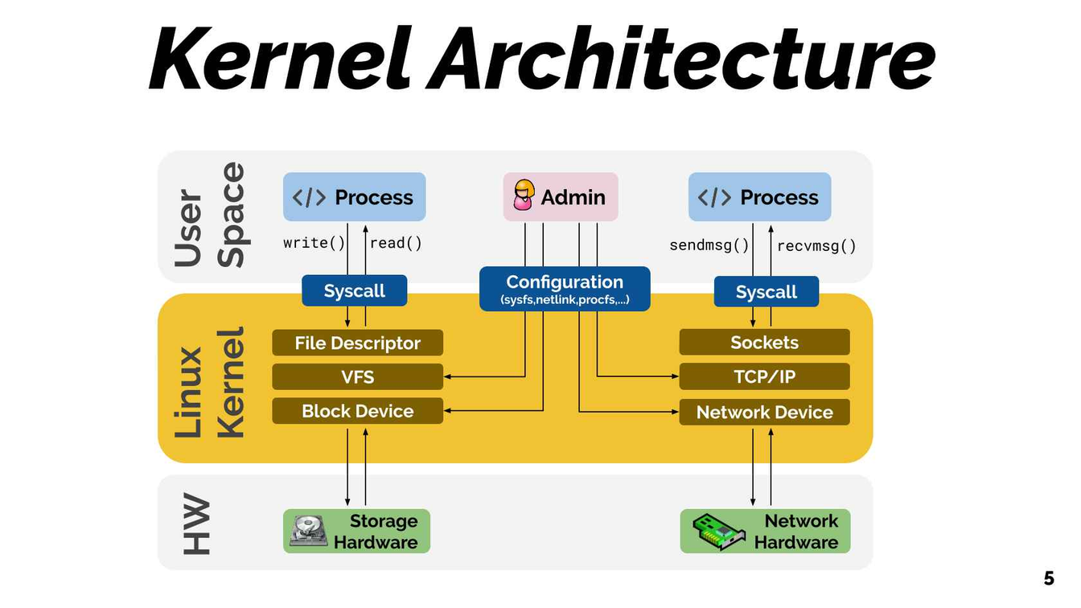
Módulos del kernel (LKM)
Los módulos del kernel son componentes de código que se pueden cargar y descargar en tiempo de ejecución, lo que permite extender las funcionalidades del kernel sin necesidad de recompilar el sistema.
Esto proporciona flexibilidad y facilidad de mantenimiento al sistema operativo.

Slide 25
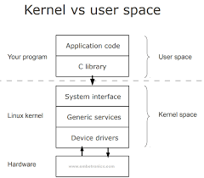
Espacios del Kernel
Kernel
Entorno privilegiado con acceso completo al hardware. Aquí reside el núcleo y los módulos críticos.
Usuario
Entorno restringido donde corren las aplicaciones. Acceso limitado al hardware para garantizar estabilidad.

Slide 26
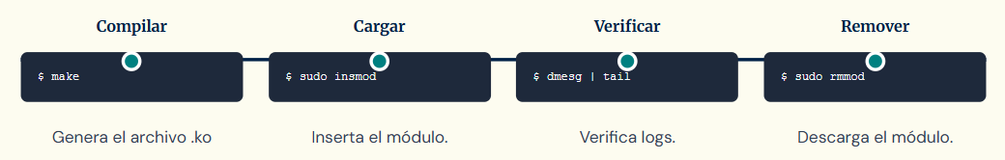
Módulos Cargables LKM
Los Loadable Kernel Modules permiten extender las funcionalidades del kernel sin necesidad de recompilar todo el sistema operativo.
Ideales para controladores de hardware y sistemas de archivos.

Slide 27
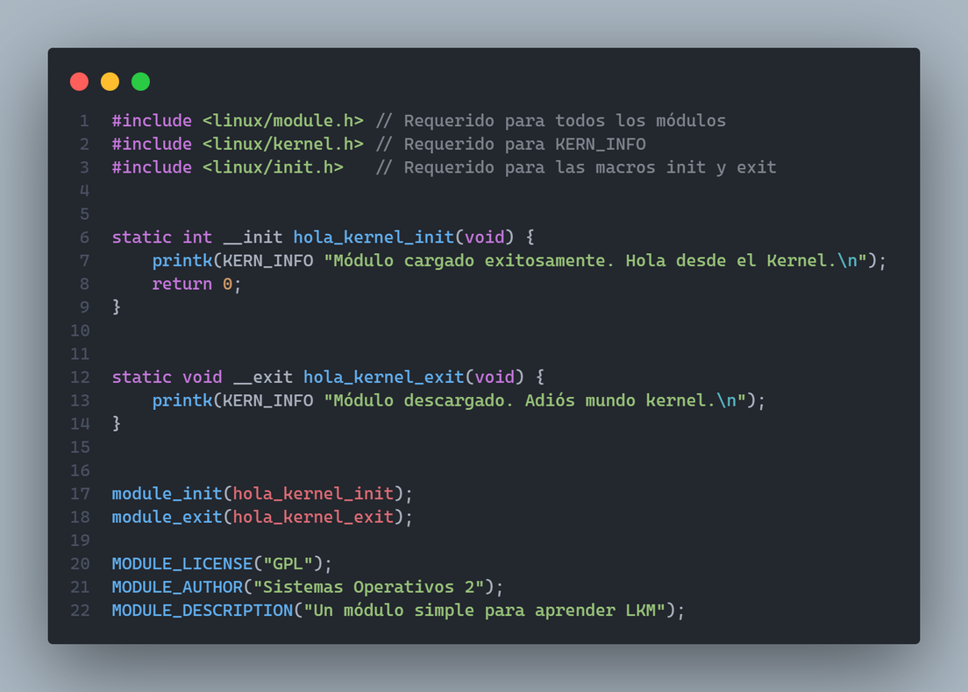
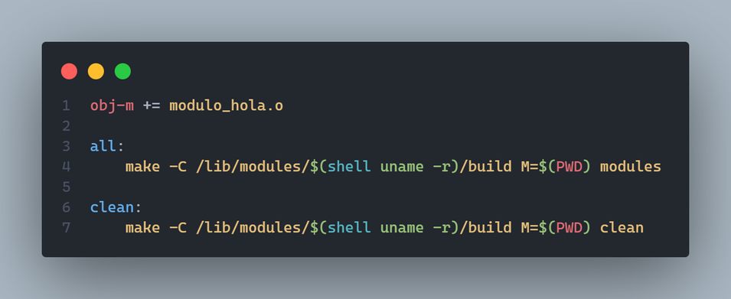
Escribir y compilar módulos del kernel
Archivo modulo.c
Archivo makefile

Slide 28
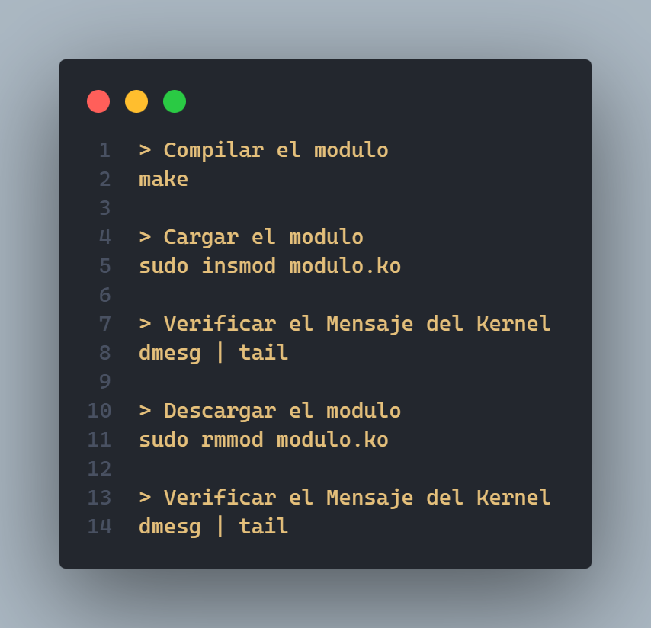
Para compilar el nuevo modulo se necesita abrir una terminal y navegar al directorio donde se alojan los archivos hello.c y Makefile. Luego, ejecutar los siguientes comando para compilar el módulo
Nota: No olvidar instalar dependencias si aun no están instaladas:
sudo apt -y install build-essential libncurses-dev bison flex libssl-dev libelf-dev

Slide 29

Ejemplo Guiado:
Creación módulo LKM

Slide 30

¿DUDAS?

Slide 31
Gracias por la atención
RECUERDA QUE TENEMOS NUESTRO FORO SEMANAL DONDE PUEDES CONSULTAR CUALQUIER DUDA QUE TE SURJA EN LA SEMANA

